Slide 1

UBND PHƯỜNG HƯNG ĐẠO
TRƯỜNG TIỂU HỌC ĐA PHÚC
Môn : Toán
Bài 2 : CÁC SỐ 6, 7, 8, 9, 10 ( Tiết 3)
Giáo viên thực hiện: Phạm Thị Thuyết

Slide 2

KHỞI ĐỘNG

Slide 3




Thử thách của quái vật
Notes:
Click vào quái vật để đi đến câu hỏi

Slide 4


?
A
3
B
4
C
5
Notes:
Click vào quái vật để quay về

Slide 5

?
A
8
B
9
C
10

Slide 6
1
3
5
?
9
A
6
B
7
C
8

Slide 7

?
A
8
B
7
C
9

Slide 8
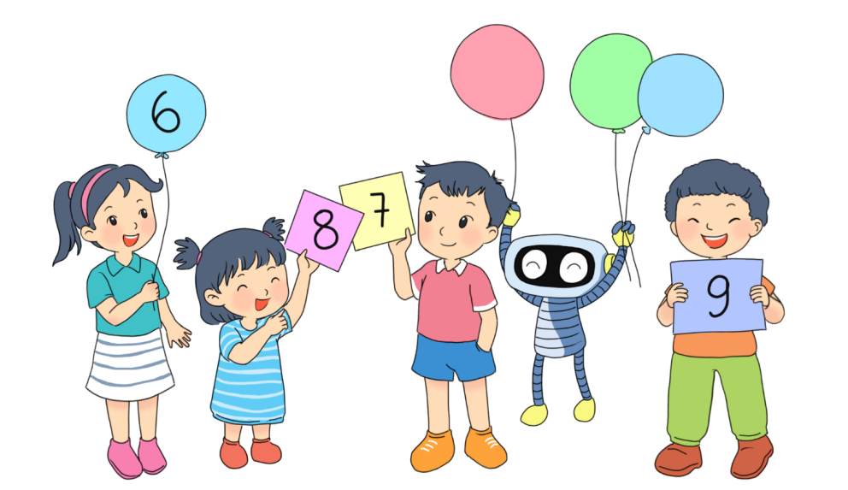
Bài 2
CÁC SỐ 6, 7, 8, 9, 10

Slide 9


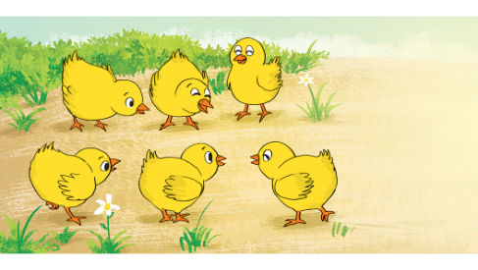

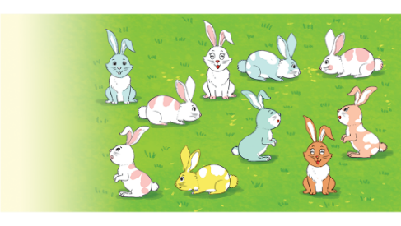


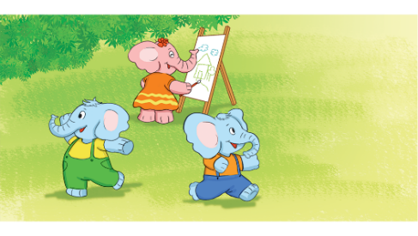
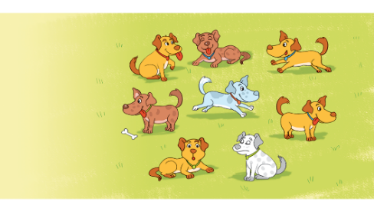

1. Chọn số thích hợp với số con vật.
Tiết 3
S/18

Slide 10



Đố các bạn có bao nhiêu con chim trong hình?
6
8
5
Notes:
Click vào từng số để ra đán án đúng

Slide 11
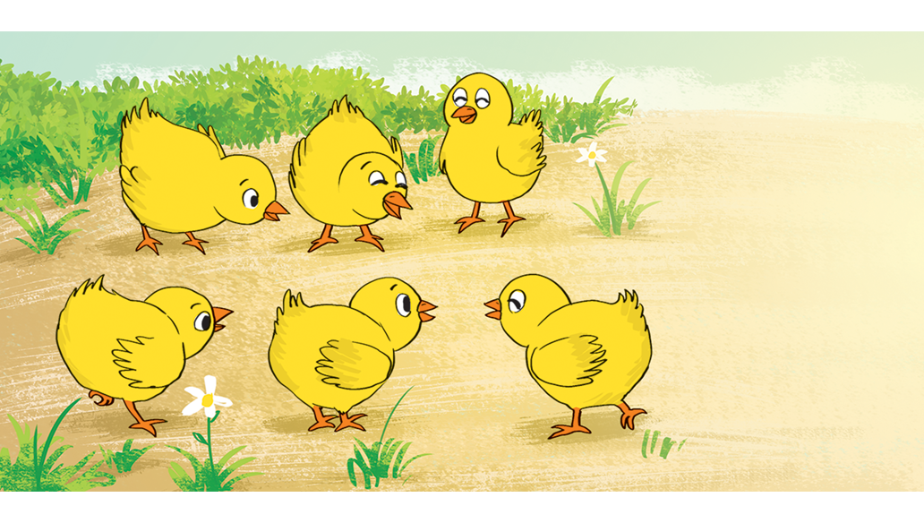
Đố các bạn có bao nhiêu con gà trong hình?
6
8
7

Slide 12

Đố các bạn có bao nhiêu con thỏ trong hình?
8
9
10

Slide 13

Đố các bạn có bao nhiêu con cò trong hình?
6
8
7

Slide 14

Đố các bạn có bao nhiêu con bò trong hình?
3
1
2

Slide 15
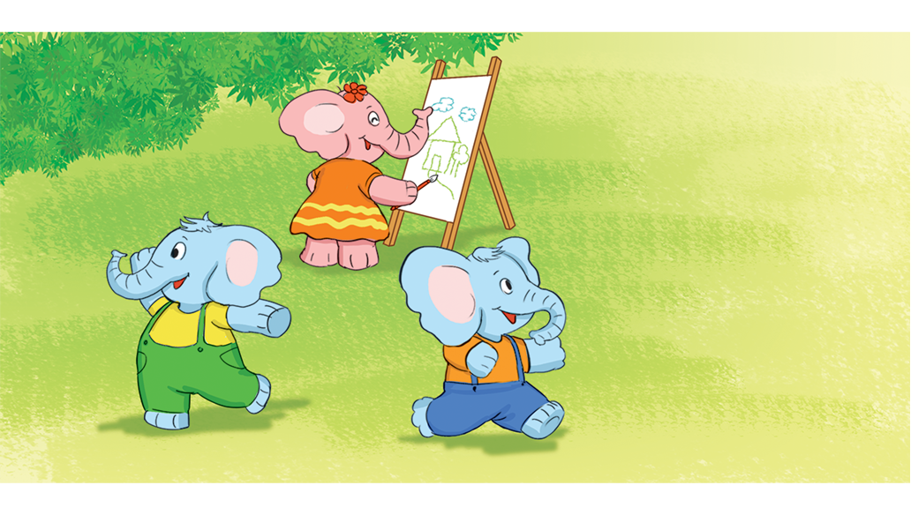
Đố các bạn có bao nhiêu con voi trong hình?
3
1
2

Slide 16

Đố các bạn có bao nhiêu con chó trong hình?
7
9
8

Slide 17

Đố các bạn có bao nhiêu con ong trong hình?
8
10
9

Slide 18

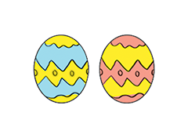
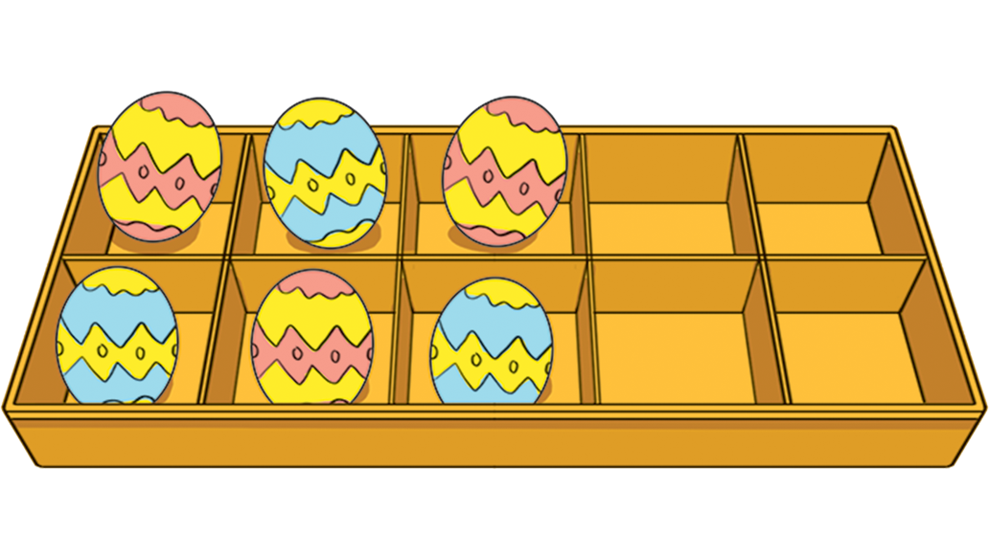
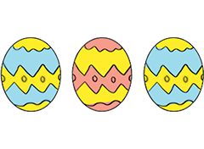
2. Chọn câu trả lời đúng.
Cho thêm trứng vào khay để trong khay có
8 quả trứng
A.
B.
Notes:
Click vào a để trứng di chuyển vào khay

Slide 19
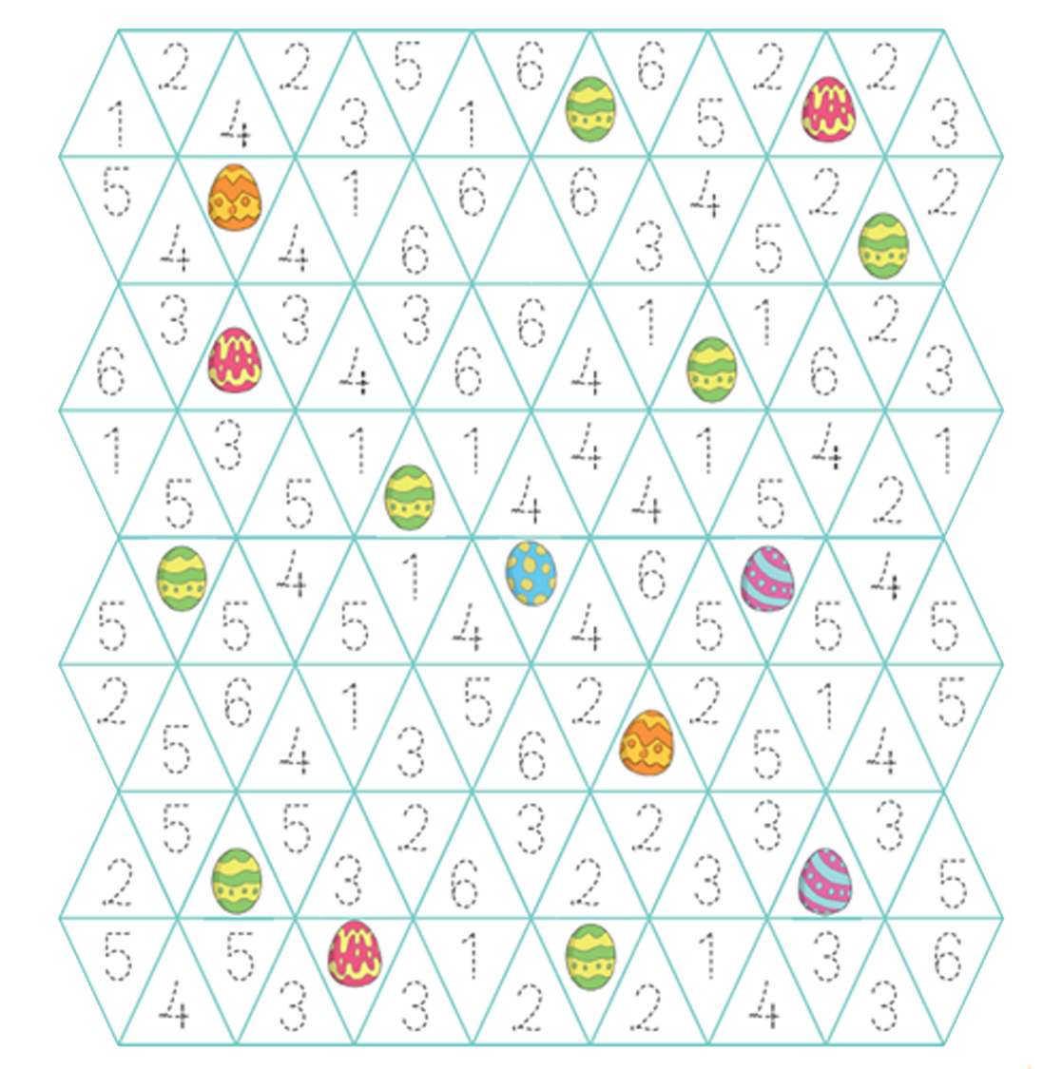




Cách chơi:
1. Tung xúc xắc.
Mặt 6 chấm
2. Tìm trứng có số tương ứng với số chấm trên mặt xúc xắc.
3. Lấy 1 quả trứng tìm được về.

Slide 20

CỦNG CỐ

Slide 21



Xem lại bài đã học
Hoàn thành
bài …
Xem bài mới.

